Slide 1
Präsentation für Lehrperson

Slide 2
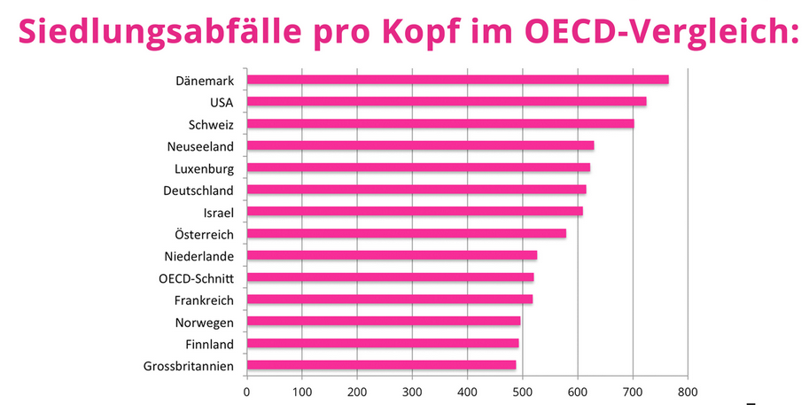
Abfall pro Kopf pro Jahr (in Kilogramm)
Quelle: Watson
Notes:
https://www.watson.ch/schweiz/wissen/512781374-ein-glas-abfall-pro-jahr-das-geht-und-es-ist-bald-auch-bei-uns-moeglich

Slide 3
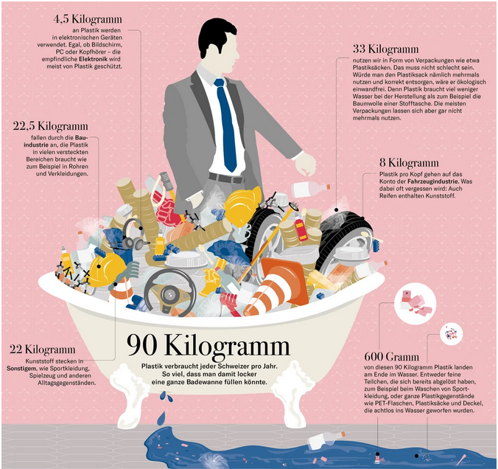
Quelle: NZZ
ca. 12% des gesamten Abfalls fällt auf Kunststoffe
Notes:
https://www.nzz.ch/wissenschaft/jeder-schweizer-fuellt-eine-badewanne-voll-plastic-jedes-jahr-ld.1406001

